Slide 1

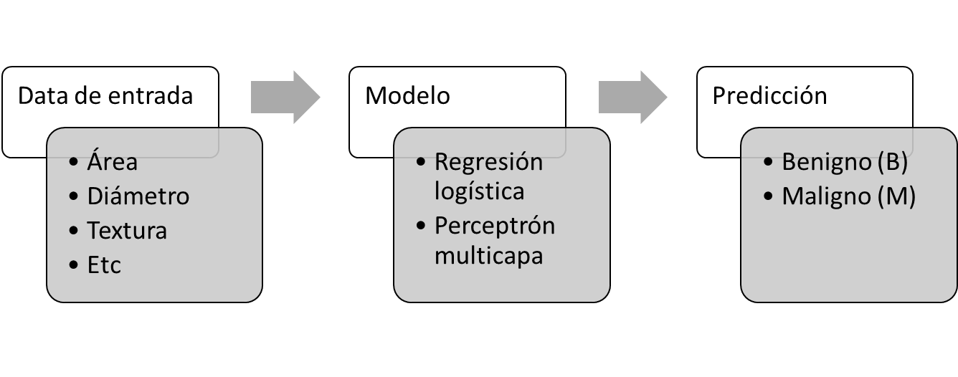
Sofía España sespana@espol.edu.ec
FIMCP
Daniel Morán xxxx@espol.edu.ec
FIMCP
Juan Sánchez
juasesan@espol.edu.ec
FIMCP
FACULTAD DE INGENIERÍA EN MECÁNICA Y CIENCIAS DE LA PRODUCCIÓN (FIMCP)
SISTEMAS BIOMECATRÓNICOS
Clasificación de tumores cancerígenos
PROBLEMA
La detección de tumores cancerígenos es una tarea que lleva varios años siendo complementada por herramientas de software capaces de facilitar el trabajo de los médicos. Además de realizar la detección por medio de imágenes médicas directamente, es posible contar con los datos extraídos de los posibles tumores (área, textura, diámetro, etc) y utilizarlos para alimentar a un algoritmo de machine learning que ejecute la operación. Es de interés el encontrar el modelo que mejor clasifique estas malformaciones para el diagnóstico adecuado de los pacientes.
OBJETIVO GENERAL
Realizar una comparación entre un modelo de regresión logística simple y una red neuronal multicapa, en el desempeño de la clasificación de tumores malignos y benignos..
METODOLOGÍA
Se realizó un proceso de cinco pasos
Extracción de datos: Obtención de un dataset de características de tumores previamente extraídos.
Preprocesado: Normalización y reducción de dimensionalidad con PCA.
Creación y entrenamiento de modelos: Implementación de regresión logística y perceptrón multicapa con hiperparámetros determinados con GridSearch.
Evaluación: Comparación de los modelos con sus matrices de confusión y métricas de desempeño.
Figura # 2
(si es necesario)
En algunos casos, se describe mejor la metodología con una secuencia de imágenes)
RESULTADOS
Descripción de los resultados.
Figura # 3
Figura # 4
CONCLUSIONES
Descripción de las conclusiones.
REFERENCIAS
Incluir 2 o 3 referencias mas importantes usadas para la elaboración de este proyecto. Usar formato APA

